Slide 1
ConnectedBlinds
Filip Lindström
Hannes Hedlund
28 September 2017

Slide 2
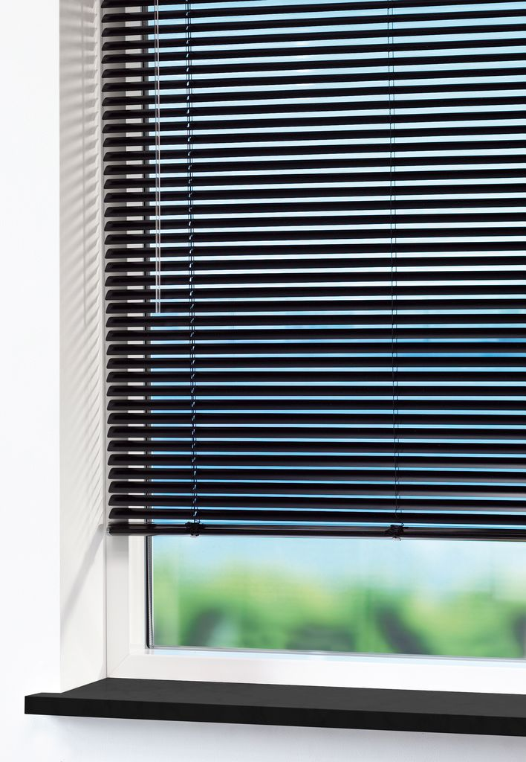

Idé
Ha ett automatiserat system för att styra en persienns ljusgenomsläpp
Kunna ställa läge för persienn direkt

Slide 3
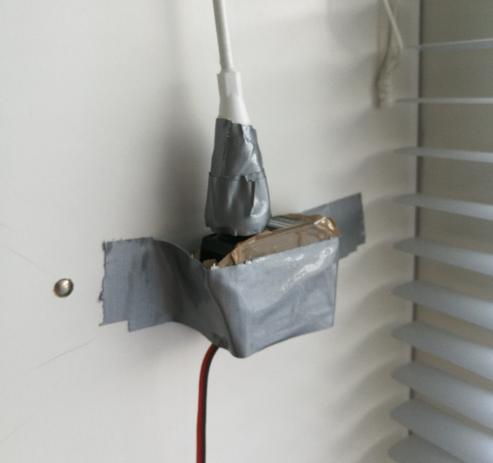
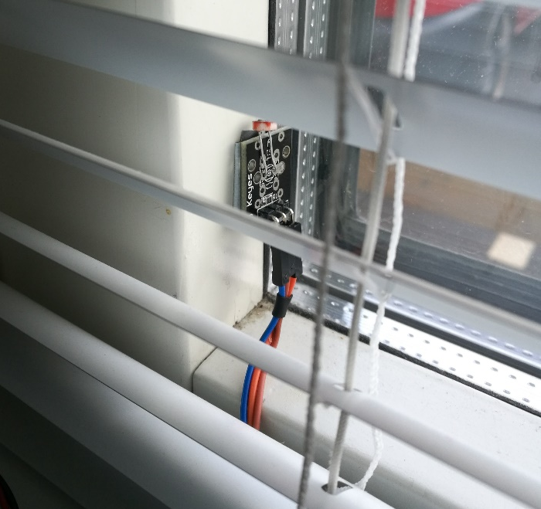
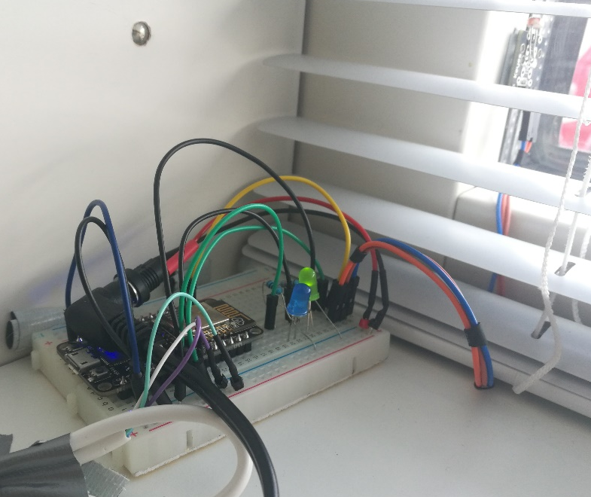
Produkt
NodeMCU
ModelCraft RS-2 servo
Fotoresistor
LED
5V strömadapter

Slide 4
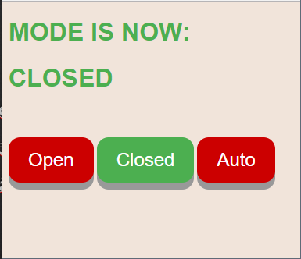
Funktioner
Webbaserat läge med tre knappar, öppen/ stängd /auto
Status för persienn på hemsida
Automatisk avläsning av ljusintag, med avläsning var 10e sekund

Slide 5
Demonstration

Slide 6

Problem
Analog avsläsning kräver mycket ström
En avläsning varje 10 sekund, extern strömförsörjning
Digital avläsning stör ut analog inläsning
En avläsning varje 100 cykel
Välja intervall för servo, kontra ljusintag
L = ( L – DZ ) / D
Light, DeadZone, Diff
Endast 3,3 volt från NodeMCU
HTML (tidskrävande)
Lägesbrytare bråkade med fotoresistor
BT Master → Slave

Slide 7
Förbättringspotential
Mer lättdriven hemsida
Förpackning
360 graders rotation (180 idag)

Slide 8
github.com/fille044/ConnectedBlinds

